Slide 1


进 度
报 告
12月6日
终端
张锦添 王怡欣
已完成
基于
内容
11月22日
影瘾
已完成
特征
向量
11月8日
进度报告（四）
意图撰写
模型训练
已完成
10月25日
原始数据/新电影
10月25日
已完成
知识图谱
10月11日

Slide 2
总体布局
进 度
报 告
12月6日
终端
张锦添 王怡欣
已完成
基于
内容
11月22日
用户向量
影瘾
已完成
特征
向量
11月8日
电影向量1
电影向量2
电影向量3
······
电影向量N-1
电影向量N
进度报告（四）
召回层
精排层
交互
向量更新层
已完成
意图撰写
原始数据/新电影
模型训练
10月25日
10月25日
已完成
知识图谱
10月11日

Slide 3
总体布局
基于
内容
用户向量
电影向量1
电影向量2
电影向量3
······
电影向量N-1
电影向量N
召回层
精排层
交互
向量更新层

Slide 4

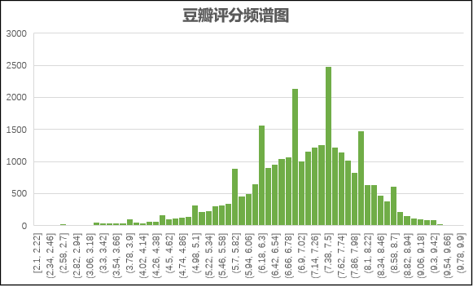





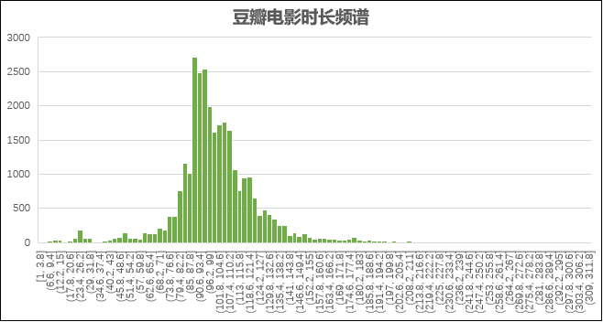



总体布局
精排层
基于
内容
160
40
3
3
3
用户向量
电影向量1
电影向量2
电影向量3
······
电影向量N-1
电影向量N
发行地区
类型
评分
上映日期
电影时长
中国
美国
英国
韩国
···
喜剧
爱情
动作
战争
···
$$≥8.5$$
$$2019\sim$$
$$>120$$
召回层
交互
向量更新层
$$≥7.5$$
$$2000\sim 2018$$
$$≥ 60$$
$$<7.5$$
$$<2000$$
$$< 60$$

Slide 5
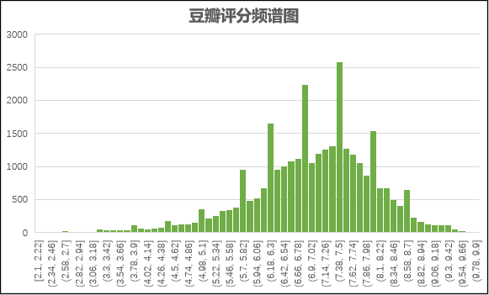

喜剧
战争
爱情
剧情
古装
犯罪
冒险
动作
精排层
基于
内容
160
40
3
3
3
用户向量
电影向量1
电影向量2
电影向量3
······
电影向量N-1
电影向量N
发行地区
类型
评分
上映日期
电影时长
中国
美国
英国
韩国
···
喜剧
爱情
动作
战争
···
$$≥8.5$$
$$2019\sim$$
$$>120$$
召回层
交互
向量更新层
$$≥7.5$$
$$2000\sim 2018$$
$$≥ 60$$
$$<7.5$$
$$<2000$$
$$< 60$$

Slide 6
精排层
基于
内容
战争
喜剧
爱情
剧情
冒险
动作
古装
犯罪

Slide 7
精排层
基于
内容
喜剧
战争
动作
爱情
剧情
冒险
古装
犯罪

Slide 8
精排层
基于
内容
类型
发行地区
喜剧
战争
动作
爱情
剧情
中国
美国
英国
印度
日本

Slide 9
总体布局
精排层
基于
内容
电影向量
类型
喜剧
战争
动作
电影向量
用户向量
电影向量
发行地区
中国
美国
英国
电影向量
电影向量1
电影向量2
电影向量3
······
电影向量N-1
电影向量N
电影向量
时长
60-120
120以上
60以下
召回层
交互
向量更新层
电影向量
评分
大于8.5
7.5-8.5
电影向量
电影向量
上映日期
电影向量
电影向量

Slide 10
总体布局
基于
内容
用户向量
电影向量1
电影向量2
电影向量3
······
电影向量N-1
电影向量N
召回层
精排层
交互
向量更新层
电影向量
类型
喜剧
战争
动作
电影向量
电影向量
发行地区
中国
美国
英国
电影向量
电影向量
时长
60-120
120以上
60以下
电影向量
评分
大于8.5
7.5-8.5
电影向量
电影向量
上映日期
电影向量
电影向量

Slide 11
总体布局
向量更新层
基于
内容
用户向量
新的用户向量
电影向量1
电影向量2
电影向量3
······
电影向量N-1
电影向量N
当前用户向量
召回层
精排层
交互
看的电影向量

Slide 12
向量更新层
基于
内容
新的用户向量
当前用户向量
看的电影向量
惩罚因子

Slide 13

总体布局
向量更新层
基于
内容
用户向量
新的用户向量
=$\frac{用户评分}{电影数×惩罚系数}$
当前用户向量
电影向量1
电影向量2
电影向量3
······
电影向量N-1
电影向量N
惩罚因子
召回层
精排层
交互
惩罚系数∈(0,1]
惩罚因子∈(0,1]
用户评分∈(0,1]
看的电影向量
推荐算法

Slide 14
总体布局
基于
内容
用户向量
电影向量1
电影向量2
电影向量3
······
电影向量N-1
电影向量N
召回层
精排层
交互
向量更新层
推荐算法
HTTP
服务器
前端
连接

Slide 15
总体布局
基于
内容
用户向量
接口商定
推荐算法连接
对话连接
界面完善
电影向量1
电影向量2
电影向量3
······
电影向量N-1
电影向量N
召回层
精排层
交互
向量更新层
HTTP
服务器
前端
推荐算法
连接

Slide 16
前端
基于
内容
用户向量
接口商定
推荐算法连接
对话连接
界面完善
电影向量1
电影向量2
电影向量3
······
电影向量N-1
电影向量N
召回层
精排层
交互
向量更新层
HTTP
服务器
前端
推荐算法
连接
张锦添 王怡欣
谢 谢
影瘾
进度报告（四）

Slide 17
接口商定
推荐算法连接
对话连接
界面完善
HTTP
服务器
前端
连接
前端
基于
内容
张锦添 王怡欣
谢 谢
影瘾
进度报告（四）

